Slide 1


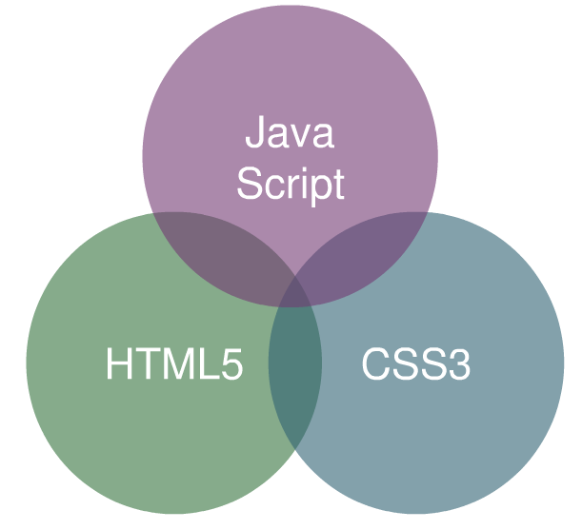
중소기업직업훈련컨소시엄
웹 개요 및 웹 표준
(Web Standards)

Slide 2

중소기업직업훈련컨소시엄
웹 개요
1. 웹의 역사
2. 웹 패러다임의 변화
3. 웹구성요소
4. 플랫폼으로서의 웹
5. HTML5

Slide 3

웹의 역사
중소기업직업훈련컨소시엄

Slide 4
들어가기전에 :
중소기업직업훈련컨소시엄
인터넷이란
❑ 인터넷이란
▪ 전세계에 걸쳐 존재하는 모든 네트워크를 하나로 묶은것.
▪ 네트웍와 네트웍들이 모인 하나의 거대한 네트웍(Network of Networks)
▪ 일반적인 기술용어 : Network
❑ 인터넷의 특성 :
▪ 다양한 정보를 쉽고 빠르게 교환할 수 있는 개방형 구조.
TCP/IP 규약(Protocol) 기반.
IP address와 Domain Name과 같은 표준 주소체계를 사용

Slide 5
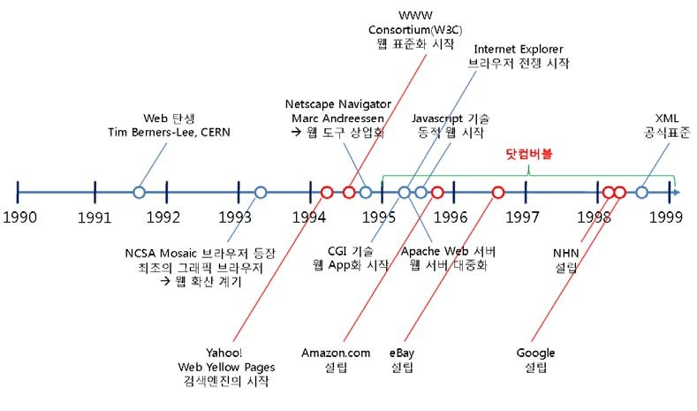
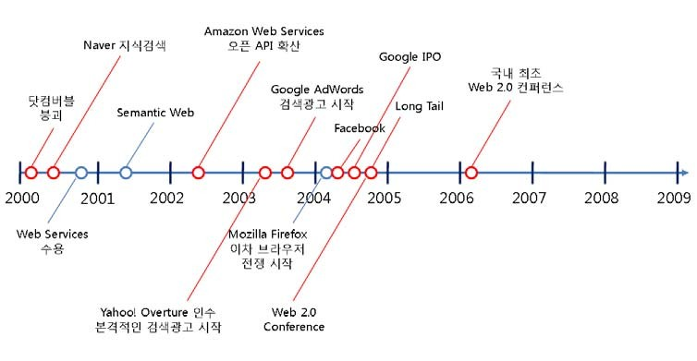
들어가기전에 : 인터넷의 시작
중소기업직업훈련컨소시엄
1969년 : ARPANET 미국국방성 ARPA(Advanced Research Projects Agency)에서 일정지역에 대한 폭탄폭격과 같은 긴급 사태시에도 장애를 받지않고 제 기능을 발휘할 수 있는 통신망 구축을 연구하여 네트웍을 개발, 최초의 연구목적의 네트웍
▪ 1970~80년대 : 미국내 50개 대학, 연구소들이 알파넷(ARPANET)에 연결, 일반에 공개, 네트워크에 연결
▪ 1990년대 : 일반 상업적인 목적의 네트워크가 되면서 현재의 인터넷으로 발전
• 1991년 : 초기 e-mail, FTP, Newgroup등 학자들이나 전문인들이 사용하는등 소규모로 사용되었으나 CERN의 팀 버너스리 에 의해 WWW(World Wide Web) 서비스가 개발되어 일반인들도 쉽게 멀티미디어 정보를 제공할 수 있고 이용할수 있게 되자 폭발적인 성장을 이루게 됨
• 1993년 : 최초의 웹브라우저 모자이크(Mosaic)개발; 넷스케이프(Netscape:1994)의 등장, 인터넷 상업화(1995)
▪ 현재 : 중앙통제방식이 아닌 사용자들의 규약(Protocol)으로 네트워크가 연결되어 있으며, 정보의 흐름에 있어서 양방향성을 가지고 있기 때문에 전세계 수많은 호스트 컴퓨터가 인터넷에 연결되어 거대한 네트워크를 형성.
014 NEXTREE SOFT, all rights reserved
CSS2
html2
CSS1 + javascript
xHTML1
Ajax
HTML5
Tabeless
Web Design
7

Slide 6

들어가기전에 : 인터넷의 기본 기능
중소기업직업훈련컨소시엄
❑ 인터넷 서비스 및 규약
Telnet, E-mail, FTP, Gopher, Usenet, IRC(Internet Relay Chat)
WWW(WEB)이란 :
하이퍼텍스트(HyperText)와 하이퍼미디어(HyperMedia)를 기반으로 URL(Uniform Resource Locator) 주소체계를 사용하여 인터넷 대부분의 자원인 멀티미디어 정보를 검색할수 있는 서비스
❑ 인터넷 접속방법
▪ 일반 PC통신 서비스를 통한 접속 (SLIP/PPP 서비스)
▪ 쉘계정서비스.
▪ 소켓(socket) 프로그램을 이용한 접속
TCP/IP접속 : 브라우저(Browser)
8

Slide 7
중소기업직업훈련컨소시엄
웹,
웹 애플리케이션, 웹 플랫폼, HTML5
- 9 -

Slide 8
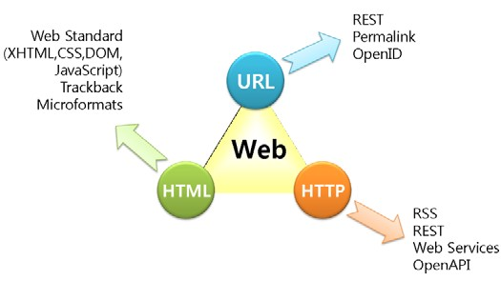
웹 (World Wide Web:WWW, WEB)이란?
중소기업직업훈련컨소시엄
World Wide Web(Web)
▪ 정보자원들의 네트워크(Network)이다.
▪ 인터넷 상의 다양한 자원 또는 정보를 쉽게 접근할 수 있는 기능을 제공해 주는 하이퍼텍스트 기반의 정보 시스템.
▪ 인터넷을 통해 전세계에 거미줄처럼 연결되어 있는 정보를 누구나 쉽게 접근할 수 있도 록 하는 시스템 ( URL을 통한 다양한 프로토콜 지원)
❑ 인터넷상의 정보자원을 쉽게 접속할수 있게 하는 웹의 3가지 요소
▪ 규격화되고 통일된 웹자원의 위치지정 방법 (예:URI)
▪ 웹의 자원이름에 접근하는 프로토콜(예:HTTP)
▪ 자원들 사이에 쉽게 접근할수 있는 언어(Hypertext) (예:HTML)

Slide 9
웹의 구성요소
중소기업직업훈련컨소시엄
URI (Universal Resource Identifier) : 정보의 위치를 가르킴
▪ HTML문서, 이미지, 비디오, 프로그램 등 웹상의 각 자원들을 URI로 인코드(encode) 될 수 있는 주소
URI의 구성
location.href =
location.protocol
• 자원에 접근하는 방법이름. (Protocol)
• 자원을 가지고 있는 호스트이름.
• 경로(Path)로 주어진 자원의 이름.
상대URI
+ location.host (hostname + port)
+ location.port
+ location.pathname
+ location.search
+ location.hash
▪ 상대URL의 위치정보를 저장하지 않음.
기준 URI : http://www.test.com/suport/index.html
완전한 URI :
<A href=“next.html”>Next Page</A>
<IMG src=“../icons/logo.gif” >
http://www.test.com/supoort/next.html http://www.test.com/icons/logo.gif
HTML에서의URI의 사용
• 다른 문서나 자원에 연결(Link) : <A>, <LINK>
외부스타일쉬트(StyleSheet)나 스크립트(Script)에 연결 : <LINK>,<SCRIPT>,<STYLE>
• 이미지,오브젝트(Object),Applet을 문서에 포함시킴 : <IMG>,<OBJECT>,<APPLET>
• 이미지맵을 설정 : <MAP>,<AREA>
• 입력을 위한 폼(FORM), 프레임(FRAME)형성 : <FORM>,<FRAME>,<IFRAME>

Slide 10
웹의 구성요소
중소기업직업훈련컨소시엄
URL(Uniform Resource Locator)
▪ URI의 일반적인 서브셋(subset)을 형성.
▪ 웹상에서 서비스를 제공하는 각 서버들에 있는 파일들의 위치를 명시하기 위한것으로 접속해야 할 서비스의 종류, 서버의 위치(Domain Name),파일의 위치를 포함.
▪ 표현 형식
protocol://host.domain.first-level-domain/path/filename.ext#hash
protocol://host.domain.first-level-domain
▪ 지원되는 프로토콜
location.href =
location.protocol
웹 서버에 존재하는 HTML 문서를 지정 HTML 문서 지정시 보안을 요구할 때 사용
http://
https://
• file:// 하드디스크에 있는 화일 지정
• ftp:// FTP 서비스 사용시
•
•
•
•
+ location.host (hostname + port)
+ location.port
+ location.pathname
+ location.search
+ location.hash
telnet:// news:// mailto: ws://
TELNET 서비스 사용시 UseNet 뉴스 그룹 사용시
E-mail 전송시 (예: <a href=mailto:dwkim@nextree.co.kr>) HTML5 WebSocket Streaming

Slide 11
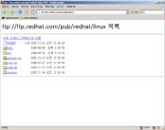
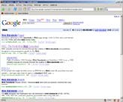
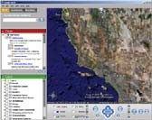
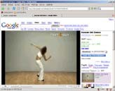
웹의 필요성
중소기업직업훈련컨소시엄
❑ 마켓팅 및 홍보효과로서의 웹
▪ 인터넷이라는 엄청난 시장 앞에서 전세계 누구나 쉽게 웹에 접속하여 홍보효과의 세계화 (Globalization)를 가능하게 함.
❑ 정보교환의 수단
▪ 시간과 공간을 초월한 정보의 습득, 공유 및 교환이 가능함.
▪ 사람과 컴퓨터뿐 아니라 사람과 사람 사이의 중요한 커뮤니케이션의 장으로 발전.
❑ 웹은 인터넷 문화자체
▪ 대부분의 인터넷서비스가 웹으로 구현 가능.
▪ 상당수의 언어가 CGI나 ActiveX의 형태로 웹을 지원
❑ 미래가치기술로서의 웹서비스
▪ 개발단계의 생산성보다 점점 다양해지는 환경(multi platform)에서의 유연성 제고를 통해 운영과 정에서 더욱 효과를 발휘
▪ 아주 빠르게 형성되고 소멸하는 인터넷의 단점에 대한 유연성을 확보

Slide 12



인터넷속의 웹(WWW, World Wide Web)
중소기업직업훈련컨소시엄
❑ 웹(Web 1.0)
▪ 1990년대 초 인터넷상에 흩어져 있는 정보간의 링크기능을 통한 상호작용을 제공하기 위하여 웹이라는 멀티미 디어 인터넷활용 방식으로 빠르게 확산됨.
▪ 표면적으로 대부분의 인터넷서비스를 웹에서 가능하게 됨으로써 폭발적으로 이용증가. ( 웹이 곧 인터넷 : 모든 인터넷은 웹으로 통한다)
▪ 사용자의 증가 및 정보량의 증가와 더블어 그 한계에 직면하고 있음.
▪ 기능의 한계와 정적문서의 한계를 극복하기 위해 문서의 양방향성이 요구됨.
확 장 성
및
유 연
Web
성
(UI)
멀티미디어 및 비즈니스 영역

Slide 13


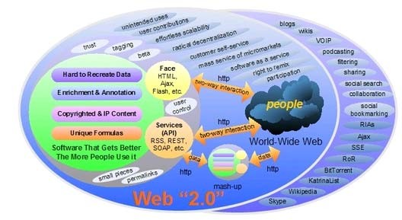
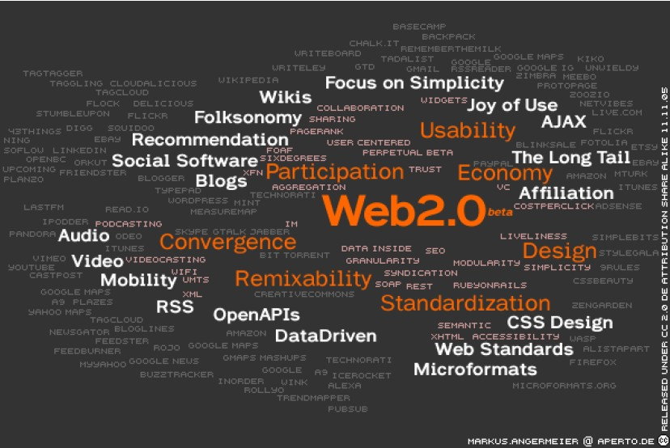
차세대웹, 시맨틱웹, AJAX : 웹2.0
중소기업직업훈련컨소시엄
❑ 웹(Web 2.0) : 차세대 웹, 시맨틱웹
사용자의 정보검색 및 상호작용을 용이케 하는 방향으로 진화된 정보접근 환경을 제공.
비즈니스모델을 가진 플랫폼(Platform)으로서의 웹.
목적에 맞는 정보를 수집,가공,응용이 가능 (인간의 언어와 의도를 이해하는 검색엔진의 변화)
웹 환경보다 정보의 생성, 공유, 소비가 자유로운 인터넷 환경을 통칭하는 의미로 쓰임.

Slide 14

새로운 트렌드
중소기업직업훈련컨소시엄
❑ 웹3.0으로의 과도기
▪ 웹을 통해 개인/기업용 소프트웨어를 서비스 형태로 제공 - 웹을 SW의 플랫폼으로 보는 시각 대두
SaaS(Software as a Service) :
• ‘소프트웨어’에서 ‘서비스웨어’로의 변화를 의미
Open API, 위젯
• 새로운 솔루션의 추가/개발/시험이 가능 & 수많은 협력사와 개발자들이 활동 중
• 구글 Apps for Domain, 구글 웹 오피스등 기업 대상의 SW를 서비스로 제공 중

Slide 15
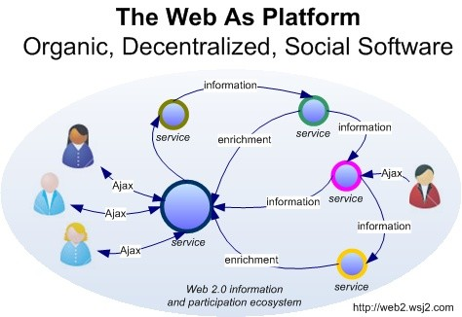
웹플랫폼의 등장배경
중소기업직업훈련컨소시엄
❑ 웹 2.0 서비스들과 Open API의 확산으로 인해 등장
❑ 웹 2.0 서비스들을 소프트웨어의 컴포넌트로 이용
❑ 기존의 운영체제, 하드웨어 플랫폼에 종속되지 않는 크로스 플랫폼 성격을 가짐
▪ 유기적, 분산적, 사회적 특성을 가짐 (Social Network, Web3.0 )

Slide 16








웹플랫폼의 구성요소
중소기업직업훈련컨소시엄
클라이언트기술
• RIA기술의 등장
• 동적인 기능과 화려한 UI를 웹에서 구현
Ajax, Flex, Widget, HTML5, WebApplication
서버기술
• 다양한 웹개발 언어 및 프레임웍 등장
• LAMP와 같은 오픈소스 등장
LAMP, ROR, OSS Framework
컨텐츠기술
• 기존의 웹서비스는 내부 DB에 국한됨
• 많은 웹2.0서비스들은 자신의 데이터를 공개Open API)
• 웹전체를 하나의 데이타로 볼 수 있게 됨
브라우징방식변화:Micro Format, Offline
표준기술
• 웹표준 준수의 확산
(x)HTML, CSS, DOM, ECMAScript

Slide 17
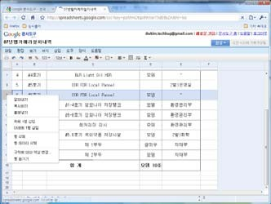
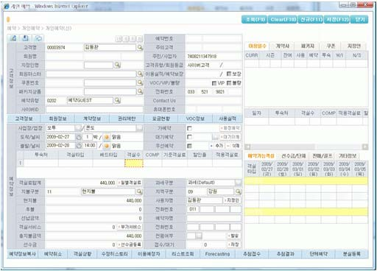
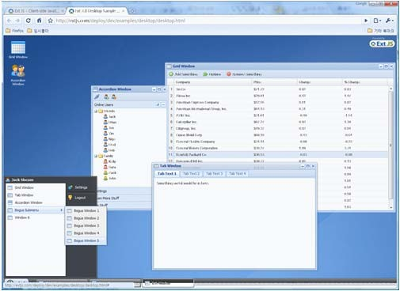
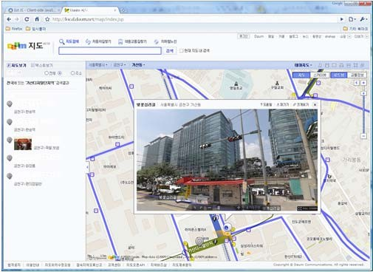
웹애플리케이션
중소기업직업훈련컨소시엄
❑ 웹애플리케이션이란?
▪ 기존 C/S환경의 애플리케이션을 웹브라우저를 통해서 구현
▪ 웹에 연결되어 작업 지향적(Task-oriented) 소프트웨어
❑ 최근 웹기술의 특징
HTML → Rich UI
Windows Only → Cross Platform
Desktop & Office Application → Extended Web Application & Device
구글 오피스, 구글맵, 웹메신저(http://www.meebo.com), 터미널 에뮬레이터(http://anyterm.org), Ruby프로그래밍환경(http://tryruby.hobix.com), 웹데스크탑(http://www.extjs.com)

Slide 18
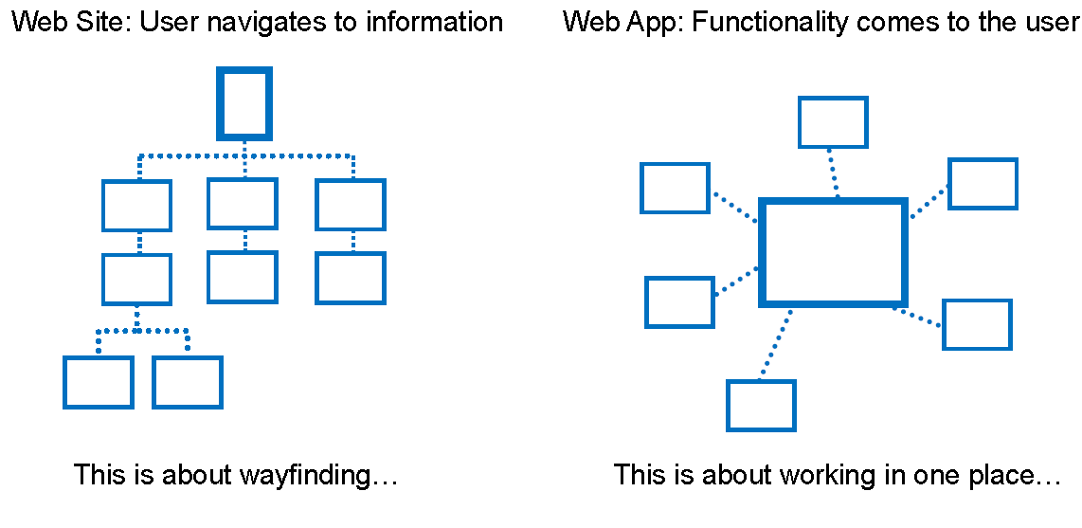
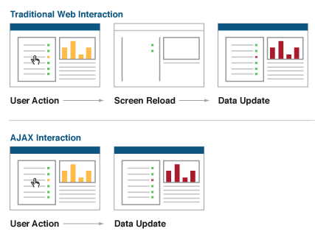
웹애플리케이션 패러다임의 변화
중소기업직업훈련컨소시엄
레이아웃 Interation의 변화

Slide 19
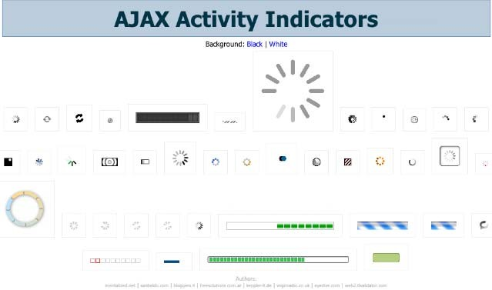
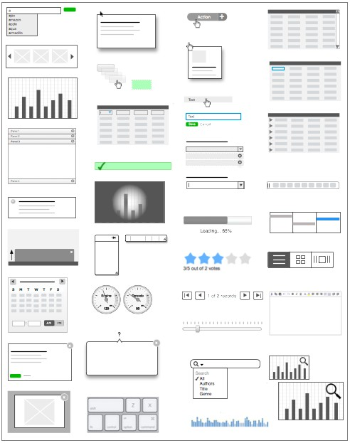
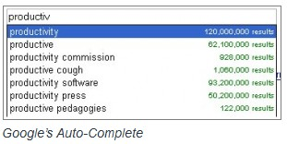
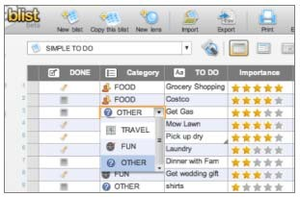
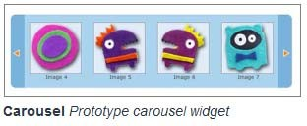
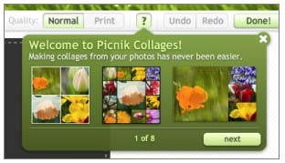
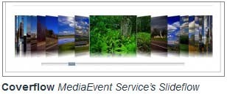
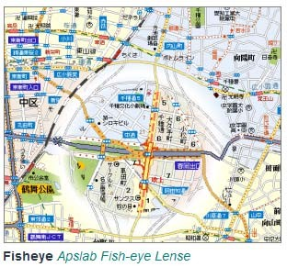
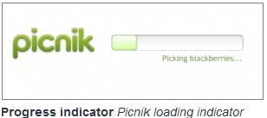

웹애플리케이션 패러다임의 변화
중소기업직업훈련컨소시엄
화면 컨트롤(Widget Control)의 변화
- 19 -

Slide 20
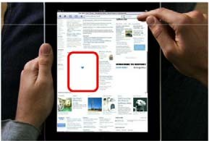
웹애플리케이션의 역할 → HTML5의 등장
중소기업직업훈련컨소시엄
1. Google(Gmail, Google Maps)의 등장 → 웹표준과 Ajax로 웹에 대한 새로운 시각
2. 웹표준
1. 개발자와 디자이너간의 역할 분담
2. 유지보수 및 높은 생산성
3. 뛰어난 웹접근성
3. 웹표준을 기준으로 다양한 웹서비스를 선보이기 시작
4. Ajax의 등장으로 Desktop Platform 밴더(AIR,Flex,Silverlight)들의 웹애플리케이 션 접목 시도
5. 구글크롬 및 모질라커뮤니티, 오페라,사파리진영 등 다양한 브라우저 봇물
6. 유럽 : 비IE점유율 50% 육박
7. W3C의 xHTML2.0 실패 → 새로운 마크업 필요성 대두
8. 플러그인을 걷어내고 순수 마크업과 API만으로 웹애플리케이션을 만들자
Of the Web Developer, by the Web Developer and for the Web Developer
➔ HTML5의 등장
- 20 -

Slide 21
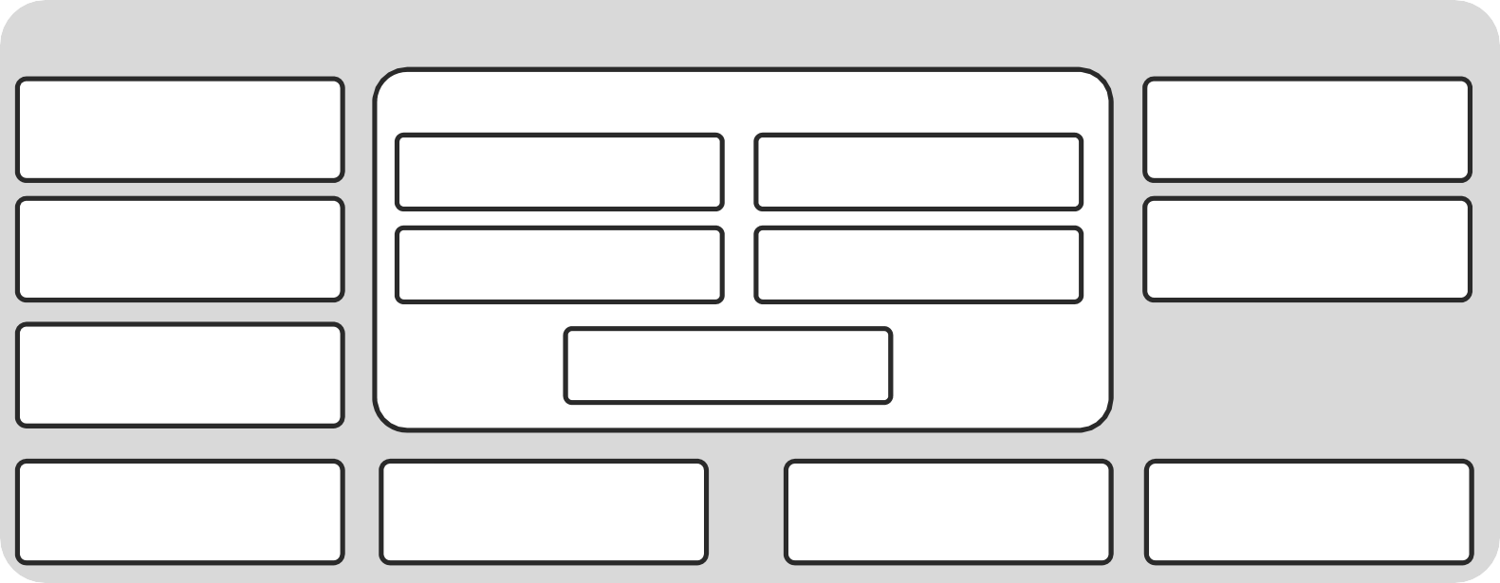
HTML5
중소기업직업훈련컨소시엄
Web Document 에서 Web Application을 위한 플랫폼으로 진화
HTML5(Open Web Flatform) = HTML5.0 + CSS3.0 + Javascript API
W3C ( HTML W/G, WebApps W/G), WHATWG에서 각각 표준화 진행
▪ HTML W/G : HTML자체 표준안, 렌더링 호환성제공 방법, 마크업과 속성을 제공
WebApps W/G : Javascript API 기능 제공
W3C DAP, OMTP Bondi,JIL, WAC <device)
❑ WHATWG : W3C에 참여하지 못하는 일반 웹개발자 대상, 샘플코드, 구현권고 등 제공
일반적으로 HTML5라고 정의되는 영역
… Web Storage
Canvas Offline
Web Workers Web Sockets
Communication Drag & Drop
Data Cache API
….
File API
Server-Sent Events
Indexed DB API
WebSQL DB
- 21 -

Slide 22
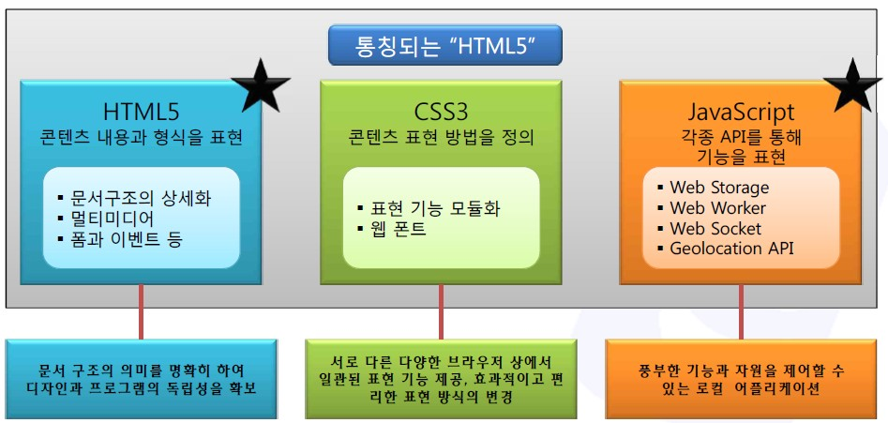
HTML5
중소기업직업훈련컨소시엄
- 22 -

Slide 23
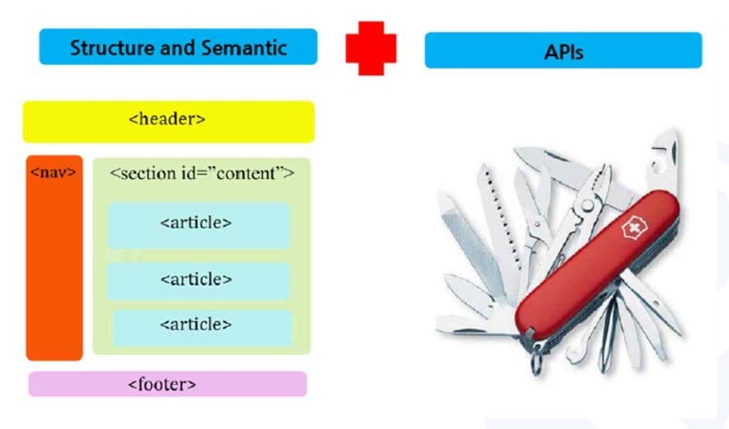
HTML5
중소기업직업훈련컨소시엄
- 23 -

Slide 24
HTML5 표준문서 : HTML5인것
중소기업직업훈련컨소시엄
HTML W/G :
HTML5 자체 표준안 제정, 렌더링 호환성 제공방법, 마크업과 속성에 대한 용법 정리, 컨테츠 의 의미적 표현 및 문서간 데이터 알림 등의 스펙 제공
HTML 5 Specification : A vocabulary and associated APIs for HTML and XHTML
• 마크업 속성 정의 및 용법에 대한 상세설명 기술
HTML5 differences from HTML4
HTML : The Markup Language
• 웹 개발자(Web Publisher) 및 웹브라우저 개발 회사를 위해 기술된 표준
▪ HTML + RDFa 1.1 : XHTML2워킹그룹 데이터 표준
HTML Microdata : 마이크로포맷 (item, itemprop)
HTML Canvas 2D Context
HTML5 : Techniques for providing useful text alternatives
• Alt를 통한 컨텐츠 특성 작성 방법 기술
Polyglot Markup : HTML-Compatible XHTML Documents
• HTML5를 XML 로 구문 오류없이 함께 쓰는 방법 제공
- 24 -

Slide 25
HTML5 표준문서 : HTML5가 아닌것
중소기업직업훈련컨소시엄
WebApps W/G
HTML5 주요 Spec에 포함되어 있거나 차후 분리된 표준안으로서 웹 애플리케이션 개발을 지 원하기 위해 만들어진 것으로 HTML5 범주안에 포함된다고 간주되는 것들
Server-Sent Events : Server Push 데이터 정의, HTML5 표준안에서 분리중
Communications : 크로스도메인 XHR
Web SQL Database
Web Socket API
Web Workers
▪ 그 밖의 표준
Content-Type, Processing Model, Geolocation API, SVG, MathML 등
WHATWG에서 추진중인 WebSRT (자막), <device>요소를 통한 Camera,USB제어 기능
- 25 -

Slide 26
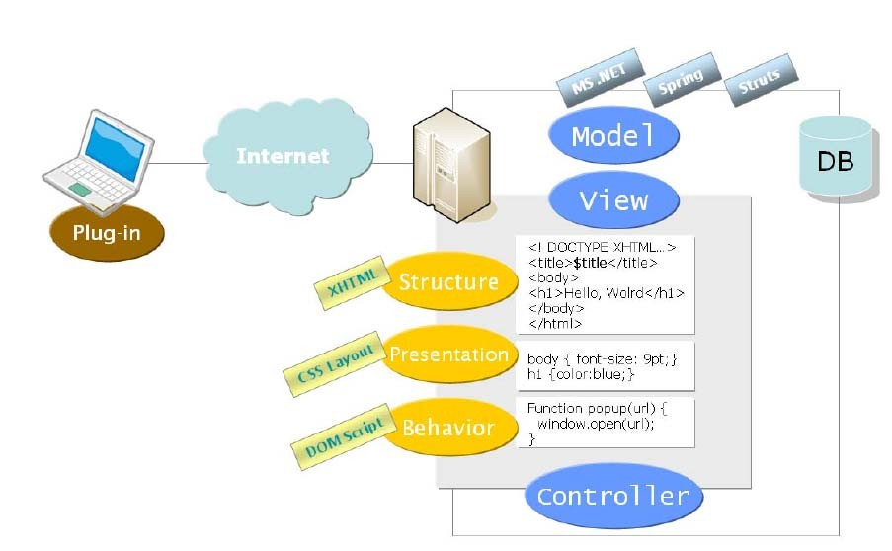
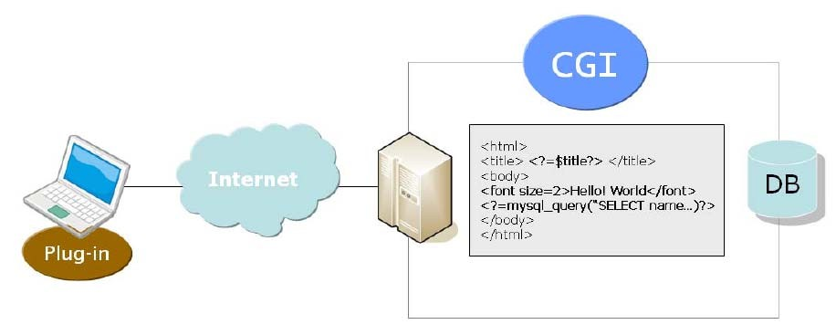
HTML5와 웹개발방법론의 진화 (1/2)
중소기업직업훈련컨소시엄
웹문서(Web Document) 시대 (1990년대)
웹표준(Web Standard) 시대 (2000년대 초반)
• Web Server ←→ 웹브라우저 간 정적 HTML문서 전달
• 주로 CGI를 이용하여 개발 → 마크업과 프로그램 코드 혼재
• 개발 직군 간의 업무 분담이 전혀 이루어 지지 않음
• 데이터모델, 템플릿, 비즈니스로직이 분리된 코드를 통한 생산성과 높은 효율성
프론트엔드 구조(Model : HTML), 표현(View: CSS), 동작(Controller: Javascript) 분리
• 국내 2004년도 도입 민간/공공 웹사이트에 웹접근성과 더불어 확산됨
• 국내의 경우 웹퍼블리셔(Web Publisher)직군 생겨남
- 26 -

Slide 27
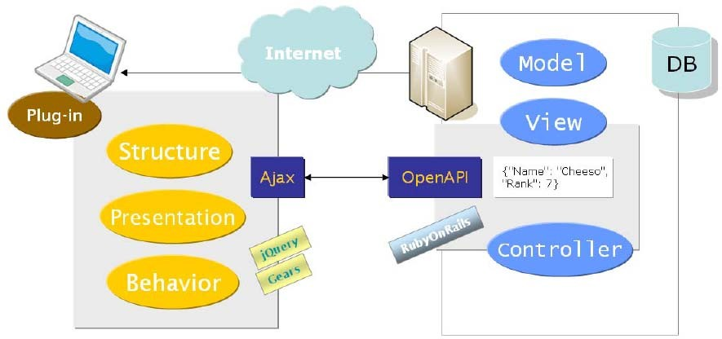
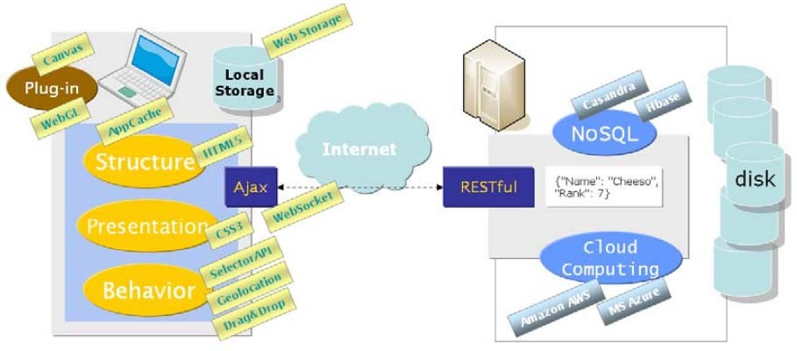
HTML5와 웹개발방법론의 진화 (2/2)
중소기업직업훈련컨소시엄
Ajax 시대 (2000년대 후반)
HTML5(Web Application) 시대 (2010년대 초반~)
2004년 Gmail 과 Google Maps로 Front-end 웹기술 혁신
• 제임스가렛의 웹개발 설계패턴이자 아키텍쳐인 Ajax 확산
• 백엔드 개발자 : JSON과 같은 데이터기반 응답만 처리로 간단한 웹개발
•프론트엔드 개발자 : 다양하고 풍부한 UX를 제공하는 웹애플리케이션 개발 용이
• 여전히 웹 서버에 종속적이며 독립적인 웹 애플리케이션 개발은 안됨
• HTML5 기술로 서버와 독립적인 웹애플리케이션 개발이 가능해짐
• 특히 모바일 환경에서 오프라인 기능과 local DB로 독립적인 개발이 더 가능해짐
• 웹TV 및 Mobile환경에서의 HTML5 기능 최대활용

Slide 28
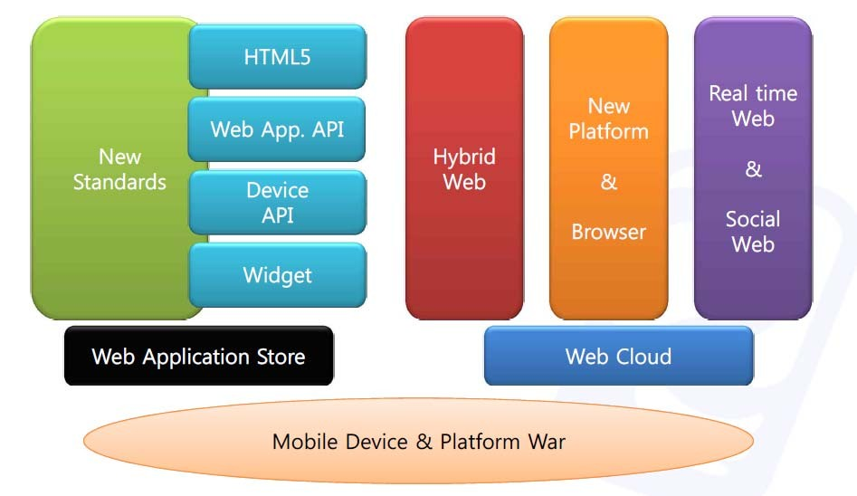
웹애플리케이션 기술의 진화
중소기업직업훈련컨소시엄

Slide 29
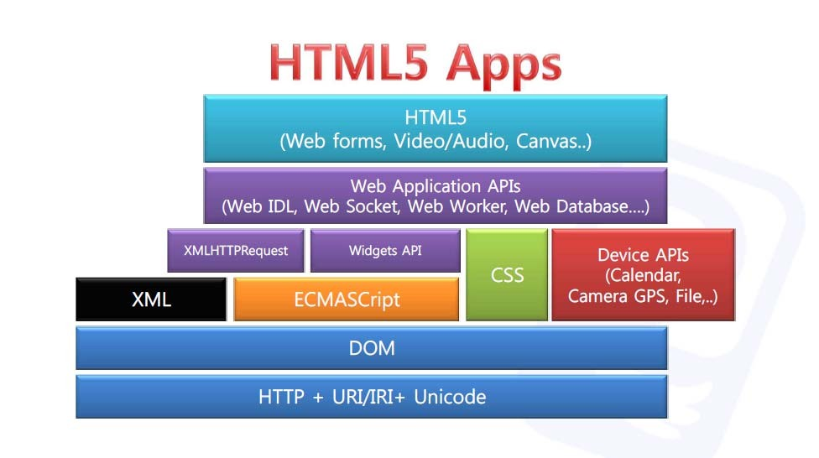
웹애플리케이션 아키텍쳐
중소기업직업훈련컨소시엄

Slide 30
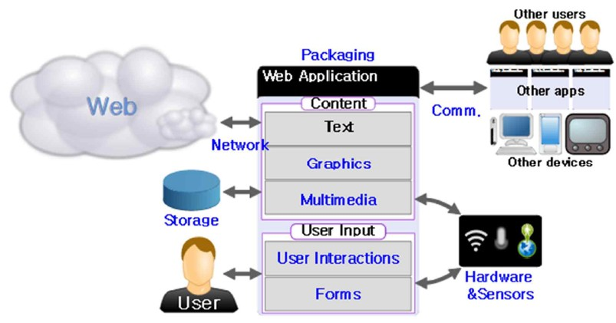
애플리케이션 플랫폼으로의 웹
중소기업직업훈련컨소시엄

Slide 31
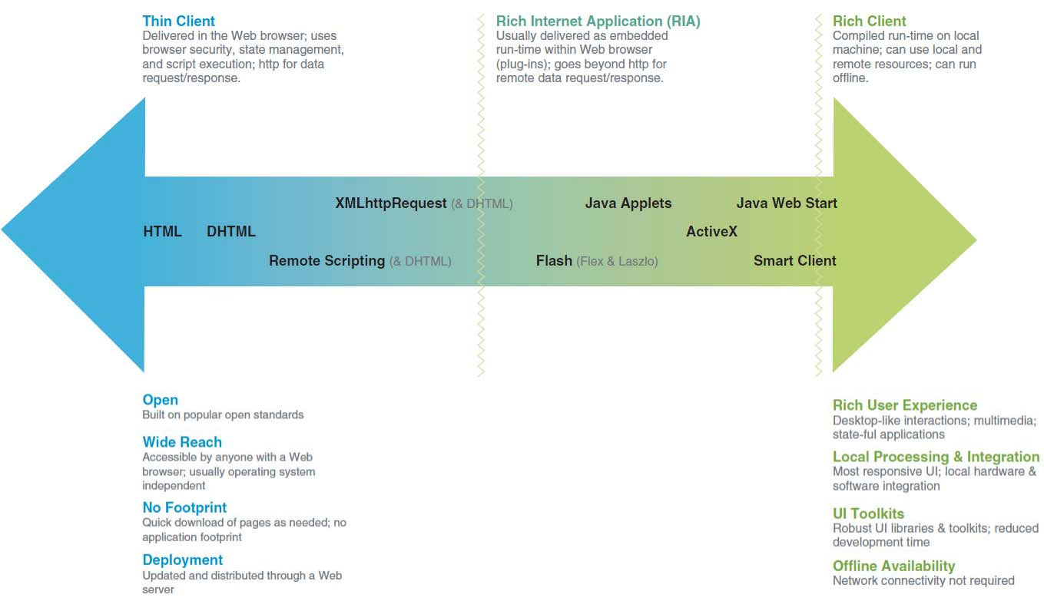
웹애플리케이션 Front-end 기술
중소기업직업훈련컨소시엄
웹표준 영역, HTML5 Coverage
CSS
AJAX
Silverlight
Javascript
Web
Desktop
출처 : WEB APPLICATION SOLUTIONS : A Designers Guide : RamirezDesign.com & lukew.com
http://techbug.tistory.com/151

Slide 32
중소기업직업훈련컨소시엄
웹표준

Slide 33

웹표준이란
중소기업직업훈련컨소시엄
웹의 힘은 보편성에 있다.모든 사람들이 손 쉽게 정보를 공유할 수 있는 공간이며 어떤 장애도 없이 이를 이용할 수 있어야 한다.
The power of the web is in its universality. Access by everyone regardless of disability is an essential aspect.
(World Wide Web )
웹페이지가 웹표준 기구의 표준권고를 준수하여 브라우저 상호 호환성, 상하위 호환성 그리고 높은 접근성을 보장하는 최적화된 형태로 서비스 되도록 권고하는 표준임.

Slide 34
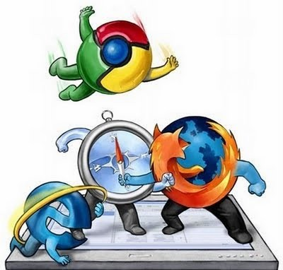
브라우저 전쟁(Browser Wars)과 표준화의 태동
중소기업직업훈련컨소시엄
브라우저 전쟁(Browser Wars)
1980년대 후반 Tim Berners-Lee는 하이퍼텍스트(Hypertext) 시스템인 월드 와이드 웹(World Wide Web)을 개발 함.
▪ 1990년대 후반 마이크로소프트의 인터넷 익스프롤러와 넷스케이프간에 치열한 브라우저 경쟁이 시작되고 이를 브라우저 전쟁이라고 함.
▪ 2003년 이후, 모질라 파이어폭스, 구글 크롬, 사파리, 오페라 등 신흥 브라우저가 등장함.

Slide 35
브라우저 전쟁(Browser Wars)과 표준화의 태동
중소기업직업훈련컨소시엄
❑ 브라우저 전쟁의 문제점
▪ 표준화 기구의 부재로 인해 브라우저 제조사들은 각자의 고유한 기술을 사용하여 브라우저를 개발함.
▪ 웹 개발자들은 제각기 구현된 웹 기술로 인해 기술 습득의 혼란에 빠지고 웹 개발의 어려움을 호소함.
▪ 웹 사용자들은 웹 서비스의 브라우저별 차별화를 느끼게 됨.
▪ 이에, 웹 표준화에 대한 필요성이 증대됨.
❑ 표준화의 등장
▪ 웹의 창시자인 Tim-Berners-Lee의 주도하에 기업 및 협회, 공공기관을 중심으로 W3C(World Wide Web Consortium)가 설립됨.
그외, ECMA, ISO, IANA, IETF, WHATWG 등의 표준화 기구가 설립됨.
▪ 표준화 기구는 웹 기술과 방법에 대한 표준안을 정의하고 브라우저 업체간 분쟁을 조정함.
▪ 하지만, 웹 표준의 수용은 강제성을 가지지 않으므로 충분치 않음.
WaSP(Web Standard Project)에서 웹 표준을 활용하면서 웹 개발자들 사이에 이에 대한 활용과 전파가 이뤄짐.

Slide 36
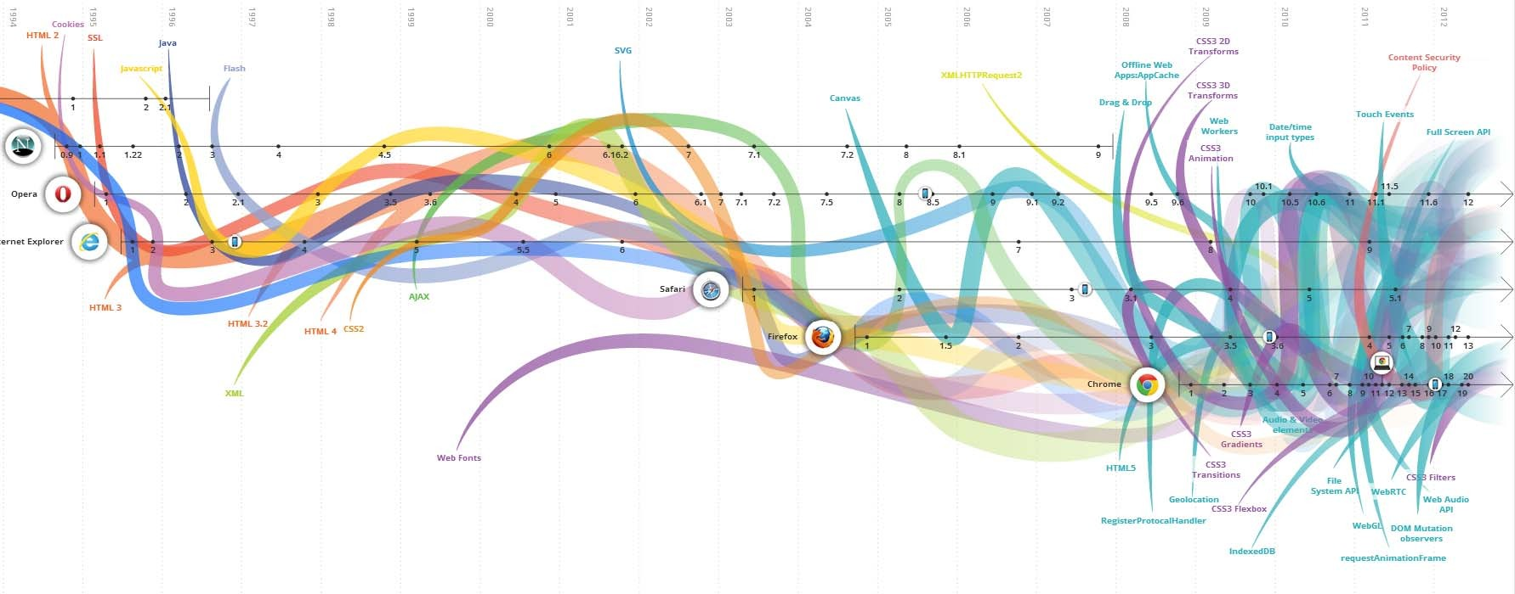
웹 브라우저 연대표
중소기업직업훈련컨소시엄
From: http://evolutionofweb.appspot.com/

Slide 37
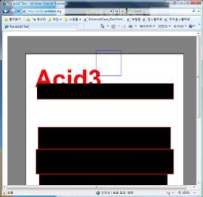
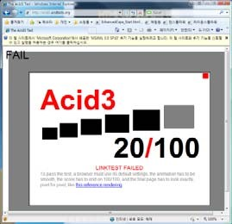
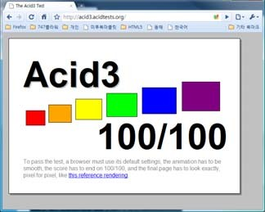
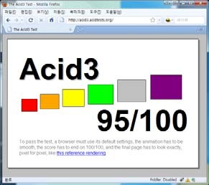
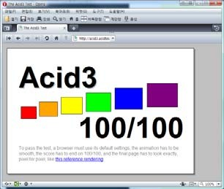
중소기업직업훈련컨소시엄
웹표준
W3C의 토론을 통해 나온 권고안(Recomendation)
▪ 웹의 창시자 팀버너스리 :
“ 웹기술발전을 장려하고 관련기술을 잘 운영하기 위한 규약(Standard)을 개발해 WWW(World Wide Web)의 잠재성을 최대한 발휘시키기 위함”
▪ 웹브라우저 이기종 간의 호환성 필요 :
오래된 브라우저 사용자의 불편함을 고려, 기능이라도 호환 가능하도록 해주는 공통된 표현(Cross Browsing)필요.
❑ 웹표준을 지킨다 = W3C의 권고안을 지킨다.
ACID2(HTML,CSS,PNG),
ACID3(HTML,CSS,DOM,SVG)테스트 (http://acid3.acidtests.org/)
웹표준 Validate Test
HTML5 Test
http://html5.validator.nu/ http://html5test.com/ http://html5readiness.com/ http://www.findmebyip.com/litmus
40

Slide 38

웹표준 관리기관
중소기업직업훈련컨소시엄
World Wide Web Consortium(W3C) : http://www.w3c.org
❑ 운영현황
▪ 시작:웹을 발명한 Tim Berners-Lee에 의해 1994년 시작
▪ 700개 회원사
▪ MIT(US),ERCIM(France),게이오대(Japan)외 15개 지역사무국 운영
❑ 운영방법
▪ 강력한 표준안 제정과정
▪ 특허 무료정책
▪ 공감대, 개방성, 상호운용성 중시
▪ 40개 이상의 다른 표준단체와 연계작업
▪ 국제 표준에 맞는 합리적인 운영
❑ 주요목표
▪ 웹문서에서 하나의 ‘웹’을 지향
데이터서비스 : XML, 웹서비스(Web Services), 시맨틱웹(Semantic Web)

Slide 39
W3C의 주요목표
중소기업직업훈련컨소시엄
❑ XML : 다수의 플랫폼이 지원, 무상특허로 이용가능
▪ 기계 및 인간 모두에 대한 접근성 가능, 국제화 용이
▪ XML은 읽기 쉽고, 검증하기 용이하며 애플리케이션이 아닌 데이터로 관리
▪ 주요이슈
• 텍스트 메시징의 문제(바이너리 XML)
• 웹에서 XML전환이 사실상 실패
❑ 웹서비스 : 기계-기계 상호교환 (사람-기계 상호교환)
▪ XML기반 메시지 처리: 플랫폼 독립적인 모델
▪ 확장성을 고려한 프레임웍 : 상호운용성 확보
▪ 기계가 처리할 수 있는 형식 : 통합 적합성 확보
▪ 유연한 연결성 : 확장성 고려
❑ 시맨틱 웹
▪ 데이터와 의미를 가진 웹
▪ 외양 기준 웹을 기계가 처리 가능한 의미있는 웹으로 전환하는것이 목표

Slide 40
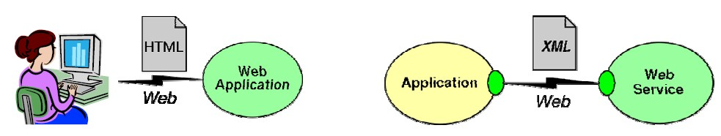
W3C의 기술비전
중소기업직업훈련컨소시엄
❑ 모든 것 위의 하나의 웹
하나의 웹(One Web)
• 웹기술은 모든 디바이스를 통해 상호교환 가능해야함. 컴퓨터, 임베디드, 사람, 집, 직장, 교통, 산업, 의료분야 전 시스템
상호교환 기술 : XHTML, Xforms, CSS, DOM, SVG, SMIL, Voice
리치 웹 기술 : Compound Doc Formats, Web Applications
모바일 웹기술 : Mobile Web Initiative
유비쿼터스 기술 : Embedded Systems, Ubiquitous Web

Slide 41
웹표준 종류
중소기업직업훈련컨소시엄
❑ 웹표준의 종류 : (Standard가 존재하지 않으며 Recommandation이 최상위개념)
▪ 제안된 표준(Draft)
작업하는 표준(Working Draft, WD)
확정될 권고안(Candidate Recommendation, CR)
확정된 권고안(Recommandation)
❑ 웹 표준이 만들어지는 과정
제안된 표준(Draft)
초안(WD: Working Draft)
재정중인 사양을 공개하는 것으로 사양에 대한 의견을 폭넓게 수렴
최종초안(LCWD: Last Call Working Draft)
권고 후보가 되기 전 최종 검토 기간
권고안(PR: Processed Recommendation)
권고후보(CR: Candidate Recomandation)
둘 이상의 기능 적용 사례(브라우저벤더)가 있고 테스트를 통과한 단계
실제 기능 적용을 요청하고 피드백을 수집
권고(REC: Recommendation)
사양의 완성

Slide 42
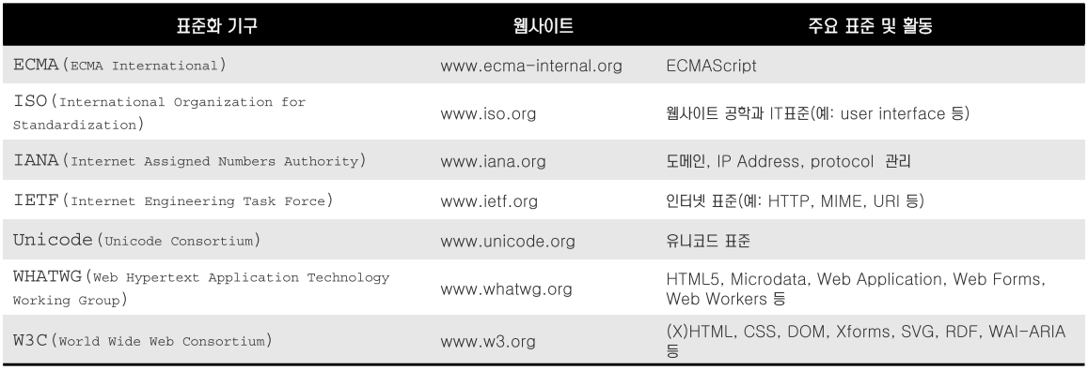
표준화 기구와 웹표준
중소기업직업훈련컨소시엄
❑ 웹표준(Web Standards)은 웹기술에 대한 기술적인 표준 명세임.
❑ 웹과 관련된 대부분의 웹표준은 W3C에 의해 개발 및 발표되고, 마크업 언어 (markup language), 스타일시트(style sheet), 메타데이터(metadata), XML, 시맨 틱 마크업(semantic markup), 그래픽 포맷 등이 W3C의 표준 가이드임.
❑ 이외에 여러 웹표준 관련 기구가 있음.

Slide 43
웹표준의 장점
중소기업직업훈련컨소시엄
❑ 크로스 브라우징(Cross Browsing)/하위, 상위 호환성 확보
▪ 다양한 브라우저에서 컨텐츠가 적절히 표현됨.
▪ 구식 브라우저 뿐만 아니라 현재 또는 미래의 브라우저와의 호환성을 보장함.
▪ 서비스에 대한 고객의 신뢰도 향상
웹접근성(Web Accessibility) 향상
▪ 다양한 물리적 환경으로 부터 접근 가능한 웹페이지/웹시스템을 제공함.
▪ 장애인과 신체적 약자를 배려하면 모든 사람에게 높은 접근성을 제공할 수 있음.
❑ 다운로드 속도 및 사용자 체감속도 향상
▪ 불필요하고 중복된 소스코드의 제거
▪ 트래픽 부하가 경감하여 다운로드 속도가 개선되고 사용자의 체감 속도를 향상시킴.
❑ 중복업무 제거에 따른 개발비용의 절감 및 효과적인 유지보수
▪ 반복적이고 복잡한 소스코드의 경량화
▪ 구조/표현/행위의 분리에 따른 영역의 전문화
SEO(Search Engine Optimazation) 최적화
▪ 문서 구조의 의미와 논리적인 구조설계는 검색엔진의 크롤러가 쉽게 검색할 수 있음.
▪ 인간뿐 아니라 기계도 쉽게 이해할 수 있게 만드는 것이 중요함.
▪ 이로 인해, 많은 비즈니스 기회를 창출함.

Slide 44
웹표준스펙
중소기업직업훈련컨소시엄
(X)HTML(eXtensible Hypertext Markup Lanuguage)
▪ 웹페이지를 구성하고 표현하는 기본언어
CSS(Cascading Style Sheets)
▪ 웹페이의 호환성 유지 및 다양한 액세스 기술을 사용
XML(eXtensible Markup Language)
▪ HTML이나 CSS로서 표현되지 못하는 영역을 DTD를 이용하여 정의하여 사용자 정의 태 그를 생성하여 제작할수 있는 메타 마크업언어.
▪ 이기종간의 통신에 이용.
DOM (Document Object Model)
▪ 컨텐츠, 구조, 문서 스타일을 프로그램과 스크립트가 동적으로 접근하고 수정할 수 있 는 플랫폼이며 언어 중립적인 인터페이스
W3C DOM, MS DOM
ECMAScript(Javascript)
▪ W3C표준으로 제정된 것이 아님.
▪ 넷스케이프사가 ECMA 표준기구로 채택

Slide 45
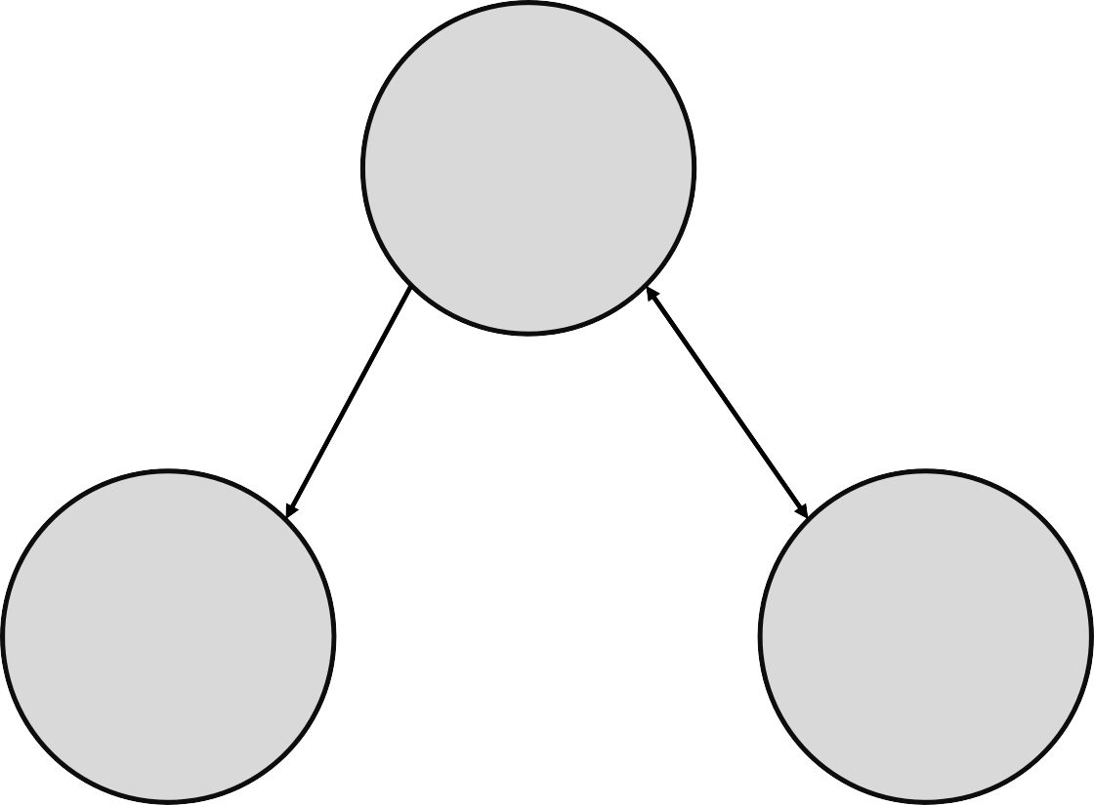
웹표준이란 : 구조,표현,동작의 분리
중소기업직업훈련컨소시엄
관심사의 분리(Seperation of Concerns)
❑ 웹표준 개념 : 구조,표현,동작의 분리
Constructure (X)HTML/XML
구조(Constructure)
• 무슨 의미인가?
• 웹 컨텐츠의 의무를 부여함.
• HTML문서의 논리적인 구조를 설계함.
표현(Presentation)
• 어떻게 보이는가?
• 시각적인 디자인과 레이아웃을 표현함.
행위(Behavior)
• 어떤 동작을 하는가?
• 사용자와 시스템 간의 상호작용을 구성함.
User
Presentation CSS/XSLT
Behavior Javscript

Slide 46
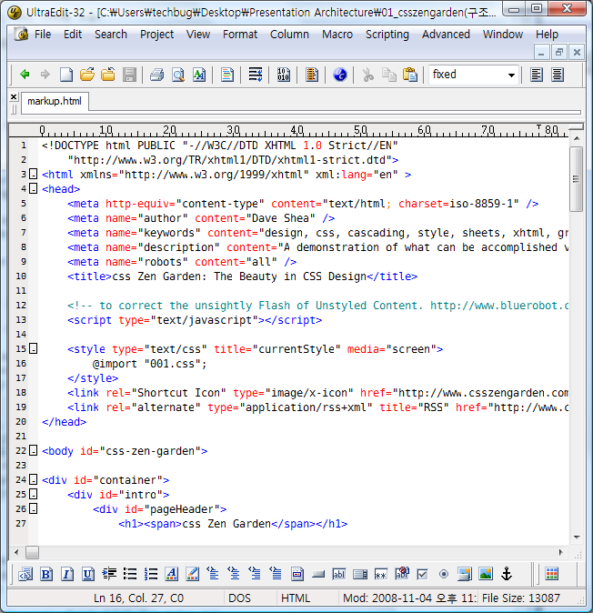
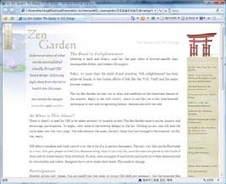





구조와 표현의 분리 (xHTML + CSS)
중소기업직업훈련컨소시엄
Standard-based Presentation using : 웹표준의 기준?
❑ 문서구조(Markup) 과 디자인요소(CSS)의 분리
예제) http://www.csszengarden.com
001.css
001.css
003.css
004.css

Slide 47



웹사이트 개발방법론 – 구조와 표현의 분리
중소기업직업훈련컨소시엄
❑ 겉모양은 같으나 HTML은 완전히 다름
50

Slide 48


구조와 동작의 분리 (xHTML + Javascript) 1/2
중소기업직업훈련컨소시엄
문서(Markup)과 이벤트를 이용한 동작(Javascript) 의 분리 (unobstructive)
예) <a href=“javascript:userfunc()”>이 아닌 DOM 객체를 직접핸들링
Javascript Library(Ajax 프레임웍) 지원
▪ HTML DOM객체에 동적으로 이벤트 생성하여 동작시킴
▪ 버튼 클릭에 의한 통신부분처리
DataGrid, Menu, Tree,Accordion, Rich Form, Drag & Drop

Slide 49
구조와 동작의 분리 (xHTML + Javascript) 2/2
중소기업직업훈련컨소시엄
뷰(xHTML)에서 로직(javascript)분리하기
<div class=“importButton” onclick=“importData(‘datafeed3.xml’, mytextbox.value);” /></div>
view cotroller model
<div class=“importButton” id=“dataFeedBtn” ></div>
function importFeedData(event){ importData(“datafeed3.xml”, mytextbox.value);
}
var dfBtn=document.getElementById(“dataFeedBtn”); dfBtn.onclick = importFeedData;

Slide 50
다이나믹한 표현처리 (CSS + Javascript)
중소기업직업훈련컨소시엄
❑ CSS 제어를 통한 다이나믹한 표현처리
객체.style.[css property명] = “값”
offsetTop, innerHTML 등을 이용한 표현 변경
Javascript Library(Ajax 프레임웍) 지원
DataGrid, Menu, Tree,Accordion, Rich Form, Drag & Drop
Effect : Animation (Style의 변화)
Drag & Drop
Selector (CSS Selector : Dom Query)

Slide 51
Javascript와 웹표준
중소기업직업훈련컨소시엄
❑ 뷰에서 로직 분리하기
▪ 디자이너는 HTML/CSS만, 개발자는 javascript만 관리 (단, 협업이 중요)
▪ 화면의 추가, 배치등이 용이
<html>
<head><title>HTML안 로직<title>
<link rel=“stylesheet” type=“text/css” href=“musical.css” />
<script type=“text/javascript” src=“musical.js”></script>
</head>
<body>
<div id=“keyboard” class=“musicalKeys”>
<div class=“do musicalButton”></div>
<div class=“re musicalButton”></div>
<div class=“mi musicalButton”></div>
<div class=“fa musicalButton”></div>
<div class=“so musicalButton”></div>
<div class=“la musicalButton”></div>
<div class=“ti musicalButton”></div>
<div class=“do musicalButton”></div>
</div>
<div id=“console” class=“console”></div>
</body>
</html>
var notes= new Array(“do”,”re”,”mi”,”fa”,”so”,”ra”,”ti”,”do”);
function makeKeyboard(el){
for(var i=0, iLen=notes.length; i < iLen; i++){ var key= document.createElement(“div”); key.className=notes[i]+” musicalButton”;
…. el.appendChild(key);
}
}
<html>
<head><title>HTML안 로직<title>
<link rel=“stylesheet” type=“text/css” href=“musical.css” />
<script type=“text/javascript” src=“musical.js”></script>
</head>
<body>
<div id=“keyboard” class=“musicalKeys”></div>
<div id=“console” class=“console”></div>
</body>
</html>

Slide 52

분리의 효과
중소기업직업훈련컨소시엄
❑ 구조와 표현, 동작의 분리
xHTML
+ Javascript
+ CSS
CSS
Javascript
xHTML
OLD
NEW
절감율
112.KB
62.9KB
44%
출처 : 정보통신 접근성 향상 표준화 포럼 (http://www.iabf.or.kr)

Slide 53
웹표준 권고안에 따른 웹사이트 개발방법론
중소기업직업훈련컨소시엄
❑ 웹표준을 지켜라
▪ XHTML1.x나 HTML4.x 표준에 맞추어진 문서는 99% 접근성이 좋은 사이트
▪ table구조는 div로, font,b등의 태그는 CSS로 사용하라.
❑ 구조와 표현, 동작을 분리하라
▪ 빠른 사이트의 로딩속도.
▪ 코딩과 유지보수의 효율성이 높아짐.
▪ 구조화된 마크업에 따른 다양한 디자인 지원
❑ 최소한의 디버깅을 거쳐라
HTML과 XHTML, CSS, DOM,JAVASCRIPT가 표준문법을 사용했는지 확인
http://validator.w3.org - 브라우저 유효성 검사
http://jigsaw.w3.org/css-validator - CSS 유효성 확인
http://www.stg.brown.edu/service/xmlvalid - XML 유효성 확인
http://www.iabf.or.kr/web/kadowah.asp - 한국형 접근성 평가도구
❑ 효율적인 웹개발 방법론을 가져라
▪ HTML에 표현과 내용을 분리하면 기획자와 디자이너, 개발자가 같은 시간내에 같은 일 을 하는것이 가능해 짐.

Slide 54

웹표준 개발프로세스
중소기업직업훈련컨소시엄
❑ Waterfall 방식을 따르는 선형적 프로세스

Slide 55

웹표준 개발프로세스
중소기업직업훈련컨소시엄
❑ 기획자 중심 개발 프로세스

Slide 56

웹표준 개발프로세스
중소기업직업훈련컨소시엄
❑ 디자이너 중심 개발 프로세스

Slide 57

웹표준 개발프로세스
중소기업직업훈련컨소시엄
❑ 개발자 중심 개발 프로세스

Slide 58

웹표준 개발프로세스
중소기업직업훈련컨소시엄
❑ 웹 퍼블리셔 중심의 전문화 프로세스

Slide 59
표준화 참여방법
중소기업직업훈련컨소시엄
W3C
▪ W3C 테크니컬 문서 참조 http://www.w3.org/TR/
표준안 단계별의 Last Call 및 Issue 추적
▪ W3C 한국 사무국에 의견 제시 (http://www.w3.or.kr)
WHATWG
WHATWG 위키 및 블로그: Feedback 및 제안 http://blog.whatwg.org, http://wiki.whatwg.org
▪ 공개 메일링 리스트: 진행 사항 확인 http://listserver.dreamhost.com/pipermail/whatwg-whatwg.org/
▪ 표준 스펙 테스트 : 웹 브라우저 구현 단계 별로 테스트
Firefox DOM Storage http://channy.creation.net/work/firefox/domstorage/
❑ 웹표준화 커뮤니티
한국 웹 표준 프로젝트 http://webstandard.or.kr
CSS 디자인 코리아 http://forum.standardmag.org/
모질라 한국 커뮤니티 http://www.mozilla.or.kr

Slide 60

브라우저(Browser)
중소기업직업훈련컨소시엄
❑ 사용자가 요청한 웹 자원을 URL을 통해 송신하고 서버로 부터 수신한 웹 자원을 화면에 출력함.
❑ 브라우저는 HTTP 프로토콜로 통신하며 그 외에 FTP, HTTPS 등의 프로토콜을 지원함.
❑ 브라우저는 W3C의 HTML, CSS 명세에 따라 HTML 파일을 해석하고 출력함.
❑ User Agent(사용자 에이전트)라고도 함.

Slide 61

전세계 브라우저(Browser) 점유율(2013년도)
중소기업직업훈련컨소시엄
❑ 구글 크롬 브라우저의 강세
❑ 마이크로소프트 인터넷 익스프롤러 사용 감소추세
From: http://gs.statcounter.com

Slide 62

브라우저 아키텍처(Browser Architecture)
중소기업직업훈련컨소시엄

